Slide 1

Les Examens
Complémentaires
en Hématologie
Dr Benabdellah F.Z(CHU Tlemcen, Algérie)

Slide 2

Introduction
Les examens complémentaires (ou para clinique) sont les examens qui sont pratiqués en complément de l'examen clinique pour permettre d'améliorer la démarche diagnostique qui permettra la prescription thérapeutique la plus adaptée à l'état du patient
La prescription d’examens complémentaires se pratique dans deux circonstances :
  Le dépistage
  Le diagnostic
La prescription d’examens complémentaires doit toujours être précédée d’une démarche clinique claire, en sachant toujours répondre aux questions :
  Pourquoi je prescris tel examen?
  Qu’est-ce que j’en attends?
  Qu’est-ce que j’en conclus dans le cas où il est normal et dans le cas où il est anormal?

Slide 3
Les différents examens
SANG
NFS ou hémogramme
Frottis sanguin
MOELLE OSSEUSE
Myélogramme
Biopsie médullaire
GANGLION (adénopathie)
Ponction gg
Biopsie gg
BIOPSIES
Chirurgicales ou à l’aiguille

Slide 4
Les différentes techniques
CYTOLOGIE
Cytochimie
CYTOMETRIE EN FLUX
ou
IMMUNOPHENOTYPAGE
HISTOLOGIE
ou
ANATOMO-PATHOLOGIE
CYTOGENETIQUE
BIOLOGIE
MOLECULAIRE

Slide 5
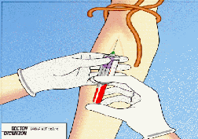
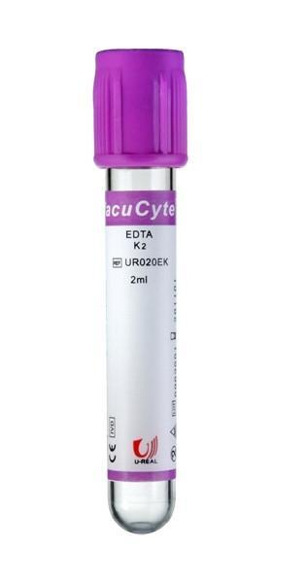
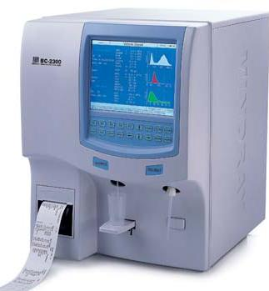
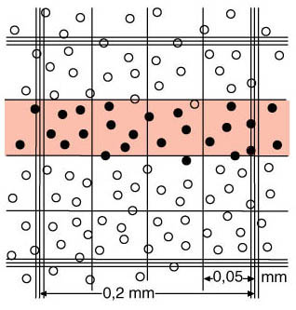
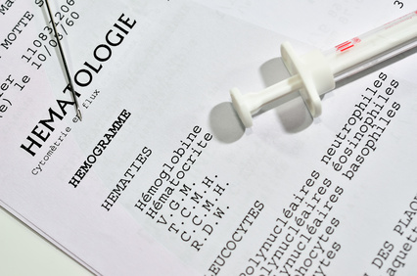
Hémogramme ou NFS
Analyse quantitative et qualitative des éléments figurés du sang
Décompte des GR, GB, et plaquettes par unité de vol de sang
Décompte des différents sous-types de GB
Frottis de sang: Analyse morphologique de ces éléments
Ponction de sang veineux, Prélèvement sur anticoagulant : EDTA
Les Réticulocytes: 25 000/mm3 à 100 000 quand Hb Normale

Slide 6
Indications d’hémogramme
Pâleur intense, asthénie,
Etat de choc
Angine ulcéro-nécrotique ou résistante aux antibiotiques
Fièvre élevée après prise de médicament, surtout après chimiothérapie
Fièvre résistante aux antibiotiques
Purpura pétéchial, syndrome hémorragique

Slide 7
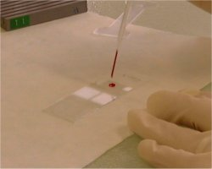
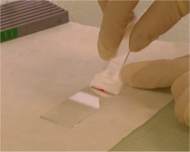
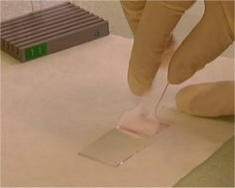
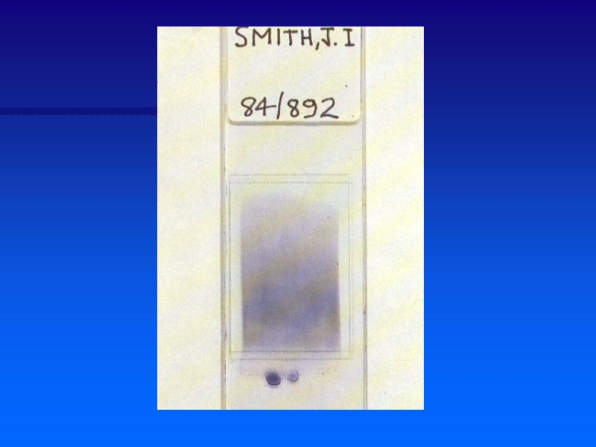
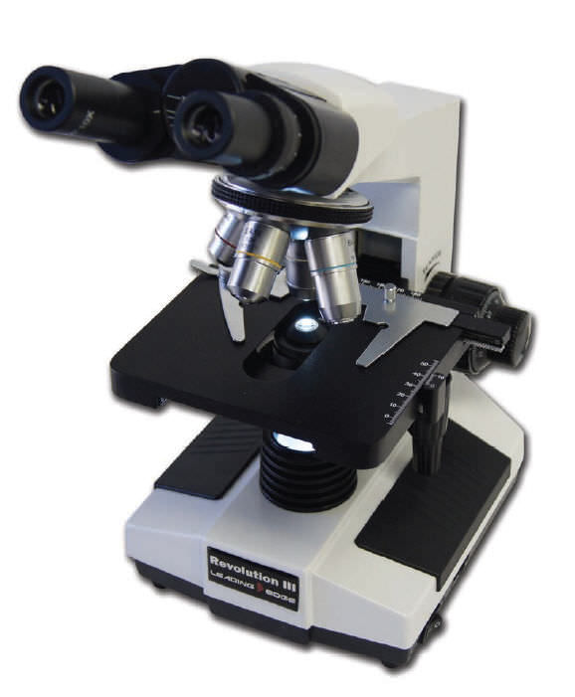
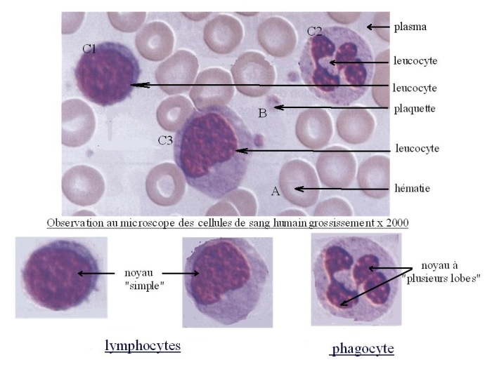
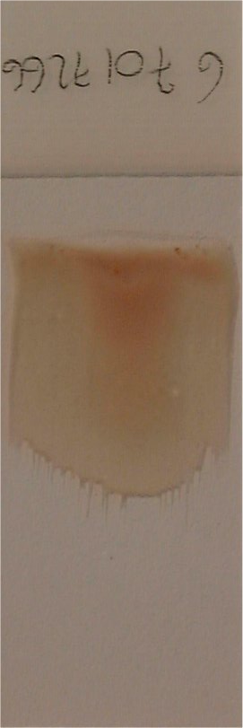
  Étalement d’une goutte de sang sur une lame
  Analyse au microscope
  Coloration May-Grünwald-Giemsa (MGG)
Réalisation d’un frottis de sang

Slide 8
Indications de FS
  Diagnostic d’anomalies morphologiques
    Des GR
    Des GB
    Des plaquettes
  Recherche et identification de cellules anormales
    myélémie,
    blastes
    cellules lymphomateuses
  Vérification du nombre de plaquettes++

Slide 9
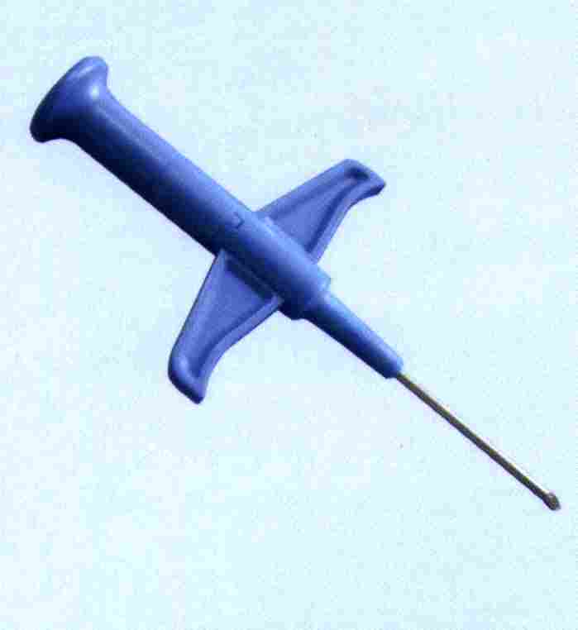
Myélogramme
Etude cytologique de la moelle osseuse
Ponction Sternale: manubrium sternal, au-dessus de l'angle de Louis
ou Iliaque Post > Antérieure
Déroulement du geste:
    Anesthésie locale
    Ponction
    Réalisation des frottis (coloration MGG, autres)
Quantité & Qualité de la Moelle Osseuse
Exploration des lignées Myéloïde et Lymphoïde

Slide 10
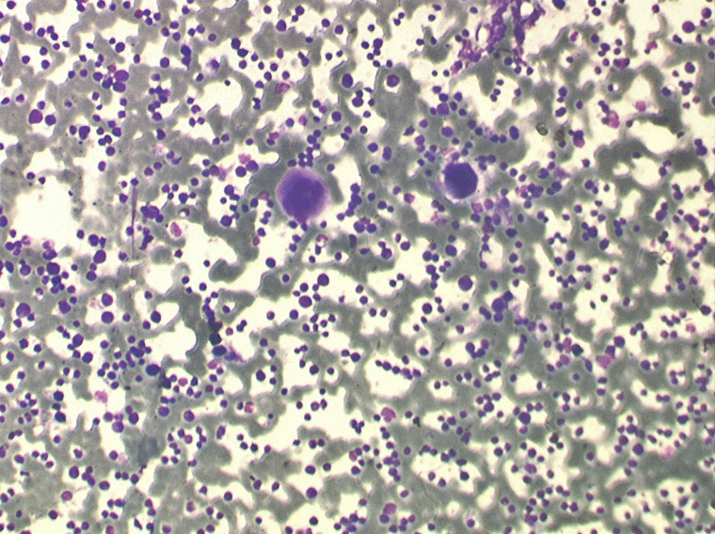
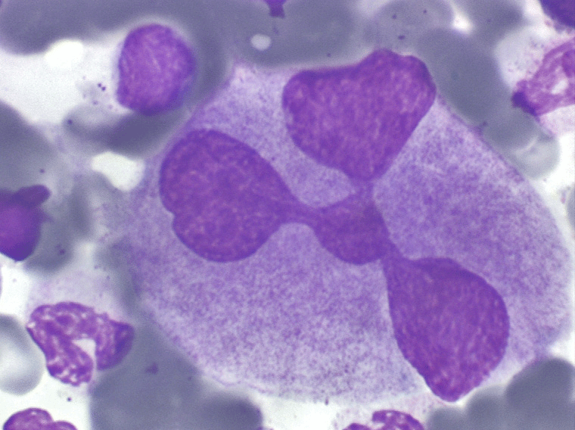
Faible grossissement (X 10)
Deux mégacaryocytes
Fort grossissement (X 100)
Mégacaryocyte

Slide 11
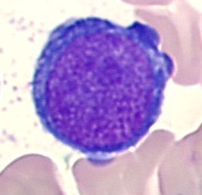
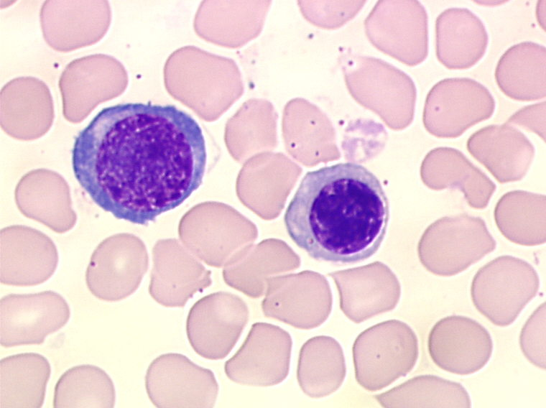
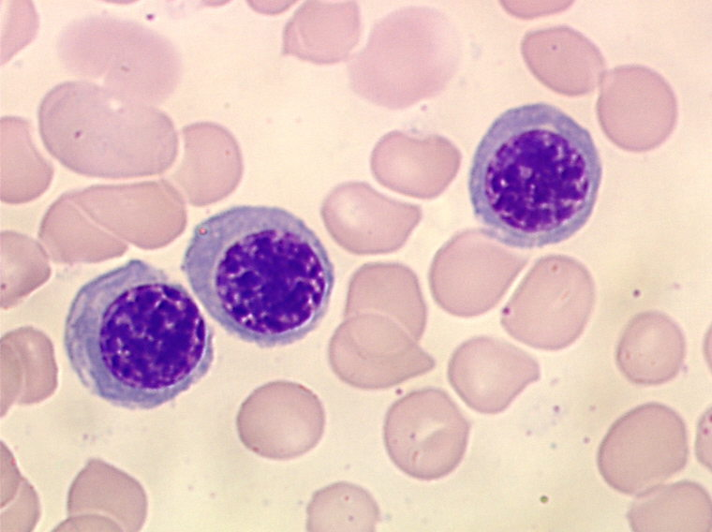
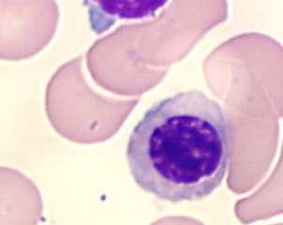
PROER
Proérythroblaste
La lignée érythroblastique
ERB
Érythroblaste basophile
ERP
Érythroblaste polychromatophile
ERA
Érythroblaste acidophile

Slide 12
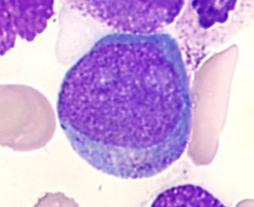
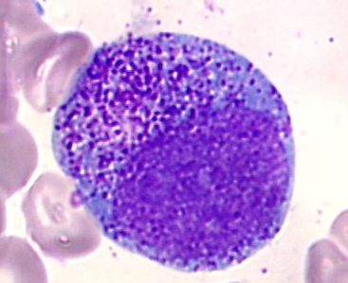
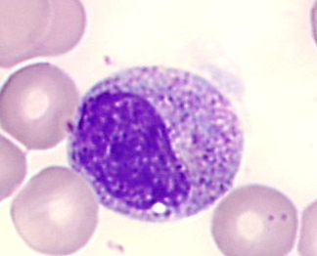
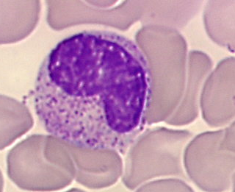
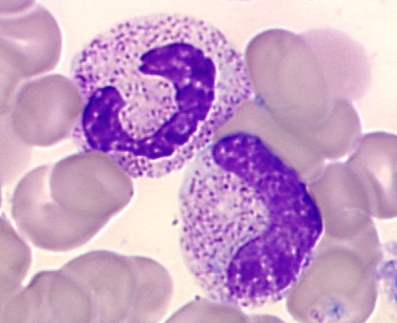
MB
Myéloblaste
La lignée granuleuse
PM
Promyélocyte
M
Myélocyte neutrophile
MM
Métamyélocyte
PN
Polynucléaire

Slide 13
Indications
  Toute suspicion d’anomalie centrale de production des éléments du sang
Anémies normo ou macrocytaires arégénératives
et/ou Neutropénies
et/ou Thrombopénie
Pancytopénie
Pic monoclonal (à l’EPP)

Slide 14
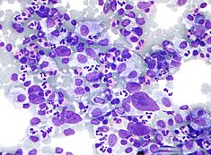
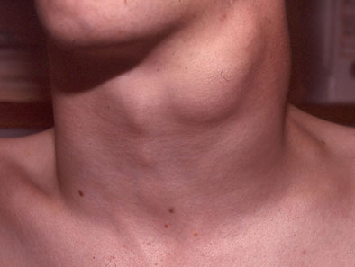
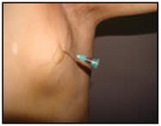
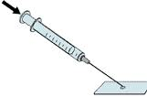
Cytoponction ganglionnaire ou Adénogramme
Organe lymphoïde
Etude cytologique: Exploration des lignées Lymphoïdes
Ponction aiguille
Frottis

Slide 15
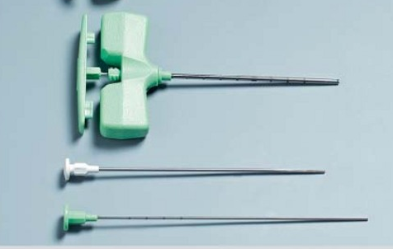
Les Biopsies
A l’aiguille
    La Biopsie Ostéo-Médullaire (BOM)
    Sous Scanner
Chirurgicales
    Ganglion : La biopsie ganglionnaire
    Masse tumorale (lymphomes)

Slide 16
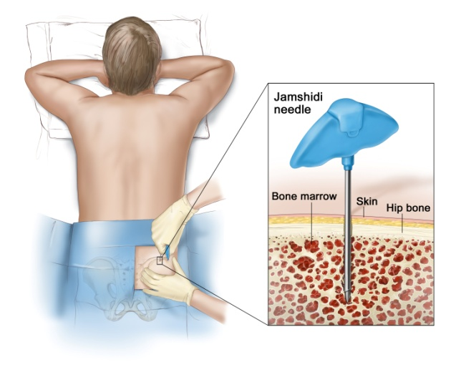
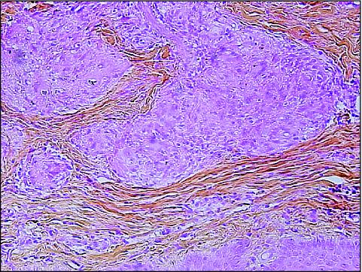
La biopsie Ostéo-Médullaire (BOM)
Ponction Iliaque Post > Ant
Etude anapath : étude histologique et immunohistochimie
Indications: Nombreuses
  Diagnostic et Bilan d’extension
  Analyses spécialisées

Slide 17
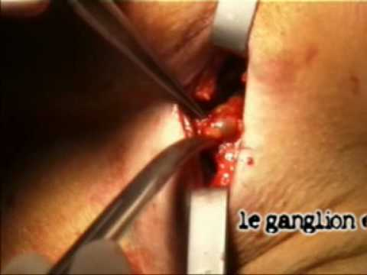
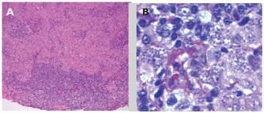
La biopsie ganglionnaire
Prélèvement ganglion entier par technique chirurgicale
Etude ana path: Morphologie, coupes histologique
Immun marquages sur lame, immunocytochimie

Slide 18
La Cytométrie en Flux
Étude précise de cellules isolées entraînées par un flux liquide
Technique de caractérisation individuelle, quantitative et qualitative de particules en suspension
Alignement et passage des cellules une par une dans la chambre d’analyse
Les cellules expriment des marqueurs antigéniques (Protéines, Sucres,) en surface ou en intracytoplasmique
Marqueurs classés en CD (Cluster de Differenciation)
Sélection d’anticorps reconnaissant spécifiquement ces marqueurs
Couplage des anticorps à différents fluorochromes

Slide 19
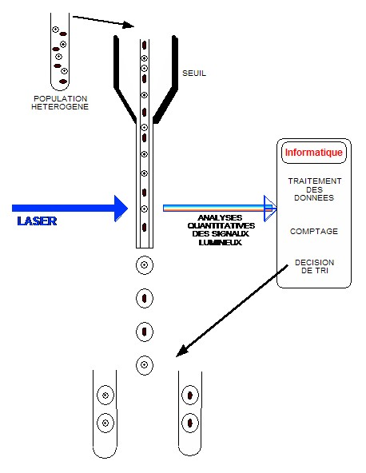
La Cytométrie en Flux

Slide 20
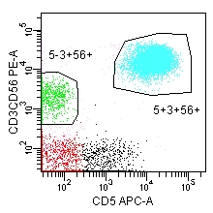
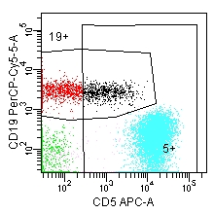
Conversion en données numériques
Recueil des signaux optiques :
  Miroirs, filtres, photomultiplicateur
Transformation en signaux électroniques pour une analyse informatique avec un logiciel dédié
Mise en forme des données
Analyse des graphes, positionnement des seuils de positivité et des populations d’intérêt, statistiques

Slide 21
Applications en Biologie Médicale
Immunophénotypage Leucémie et Lymphomes
Suivi de la maladie résiduelle des hémopathies
Immunophénotypage VIH, Comptes Absolus CD4
Numération cellules progéniteurs (CD34)
Analyse des glycoprotéines plaquettaires

Slide 22
Applications dans un Laboratoire de Recherche
Cellules Hématopoïétiques
Etudes de la fonction Immune
Etudes Multi-drug résistance
Etudes cinétiques (fonction cellulaire)
Analyse des plaquettes
Détection des Microorganismes (Bactéries, Parasites) et Microparticules & Virus

Slide 23
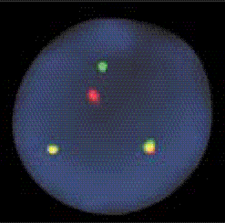
La Cytogénétique
Caryotype:
  Culture
  Mitoses
  Classement des chromosomes
FISH
Hybridation in situ de sondes fluorescentes

Slide 24
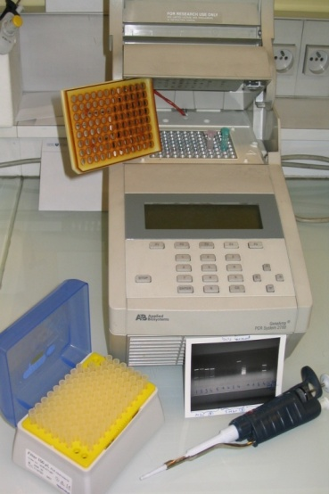
Biologie Moléculaire
PCR : Polymerase Chain Reaction
  Sur ADN
  Sur ADN complémentaire RT-PCR
Séquençage
X2
X2
n Cycles
=
2^{n} copies
X2

